Slide 1

Учешће на Конференцији
ДОПРИНОС ПРЕДШКОЛСТВА
ОСТВАРИВАЊУ ЦИЉЕВА ОБРАЗОВАЊА И ВАСПИТАЊА
30-31.03.2018.
Соко Бања

Slide 2
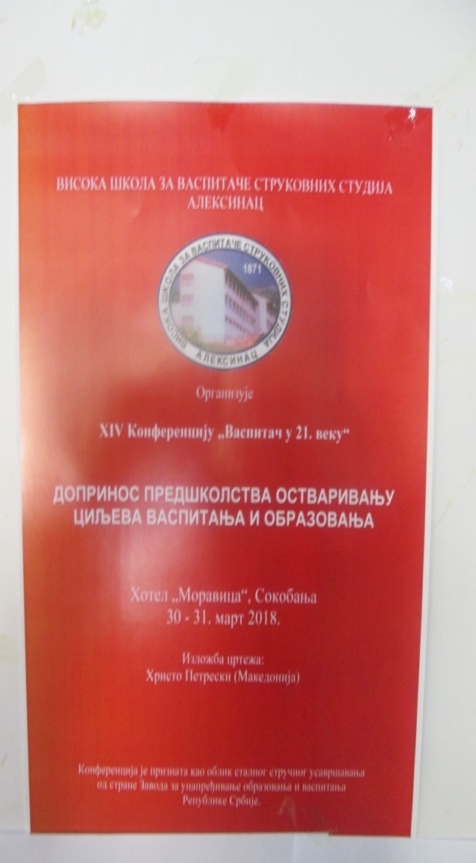
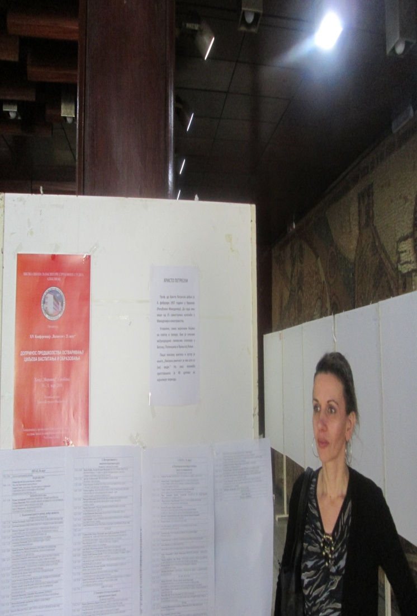
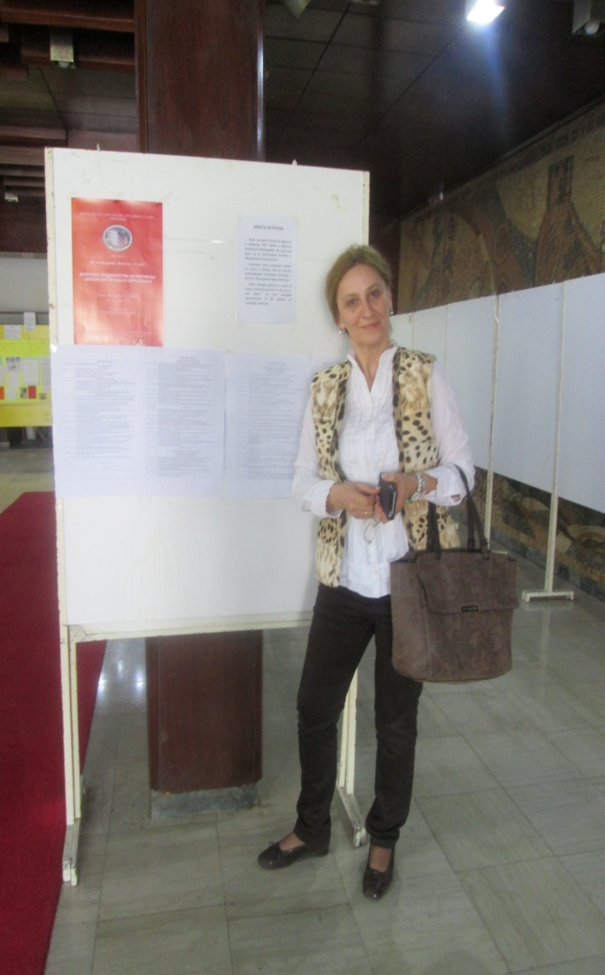
Конференција Васпитач у 21.веку
Хотел Моравица ,окупљање

Slide 3
ДОПРИНОС ПРЕДШКОЛСТВА ОСТВАРИВАЊУ ЦИЉЕВА ОБРАЗОВАЊА И ВАСПИТАЊА
Тема 1. Холистички приступ развоју дечије личности
Тема 2. Интерактивност у васпитно-образовном раду
Тема 3. Развијање мултикултуралности у предшколском
узрасту
Тема 4. Разноврсни подстицаји дечијем расту и стваралаштву

Slide 4
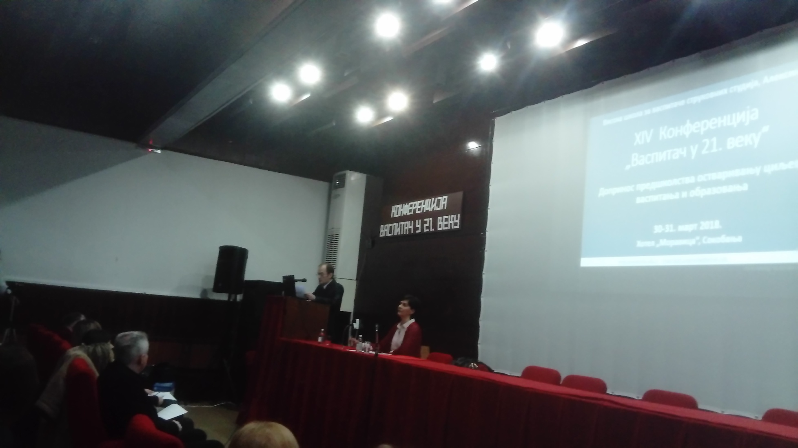
Поздравна реч
Милутин Ђуричковић,директор школе

Slide 5
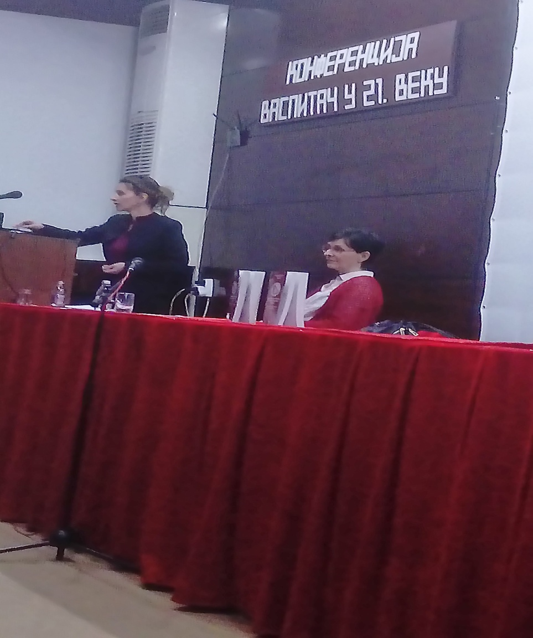
Холистички приступ развоју дечије личности
Модератор: Весна Краварушић
30.03.2018.

Slide 6
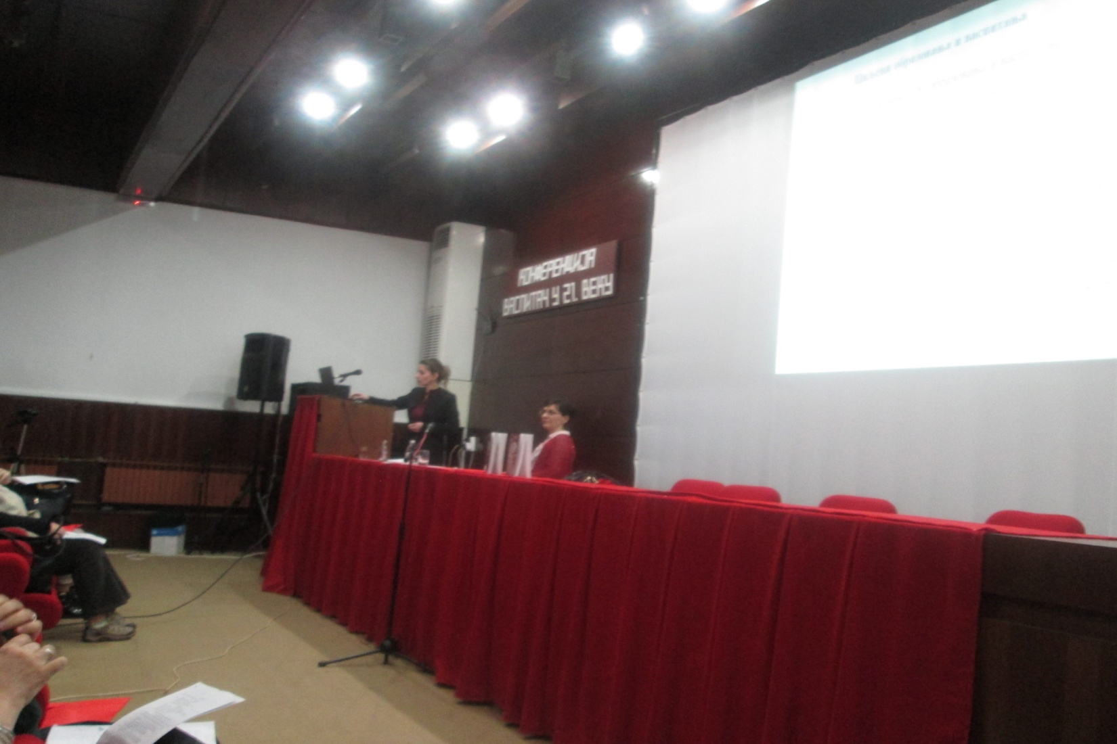
Далиборка Живковић, Слободанка Миладиновић:
ДОПРИНОС ПРЕДШКОЛСТВА ОСТВАРИВАЊУ ЦИЉЕВА ВАСПИТАЊА И ОБРАЗОВАЊА

Slide 7
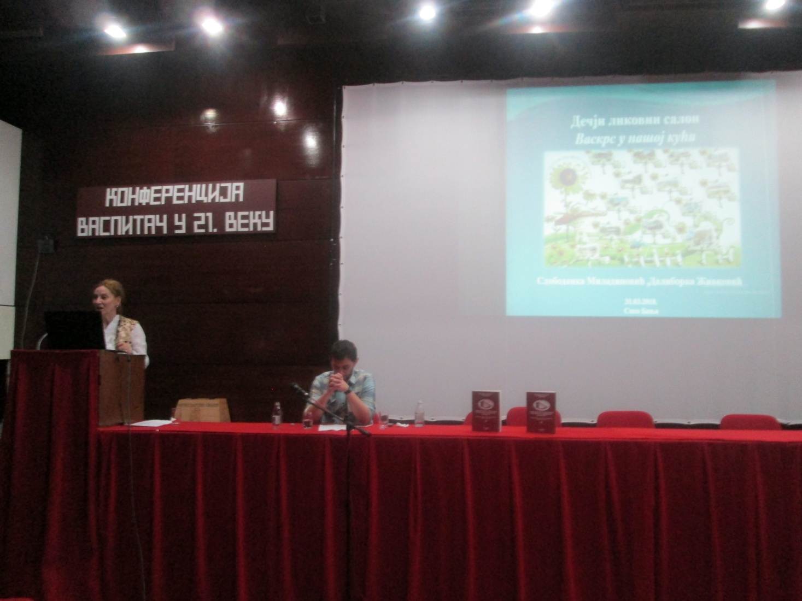
4. Разноврсни подстицаји дечијем расту и стваралаштву
Модератор: Предраг Јашовић
31.03.2018.

Slide 8
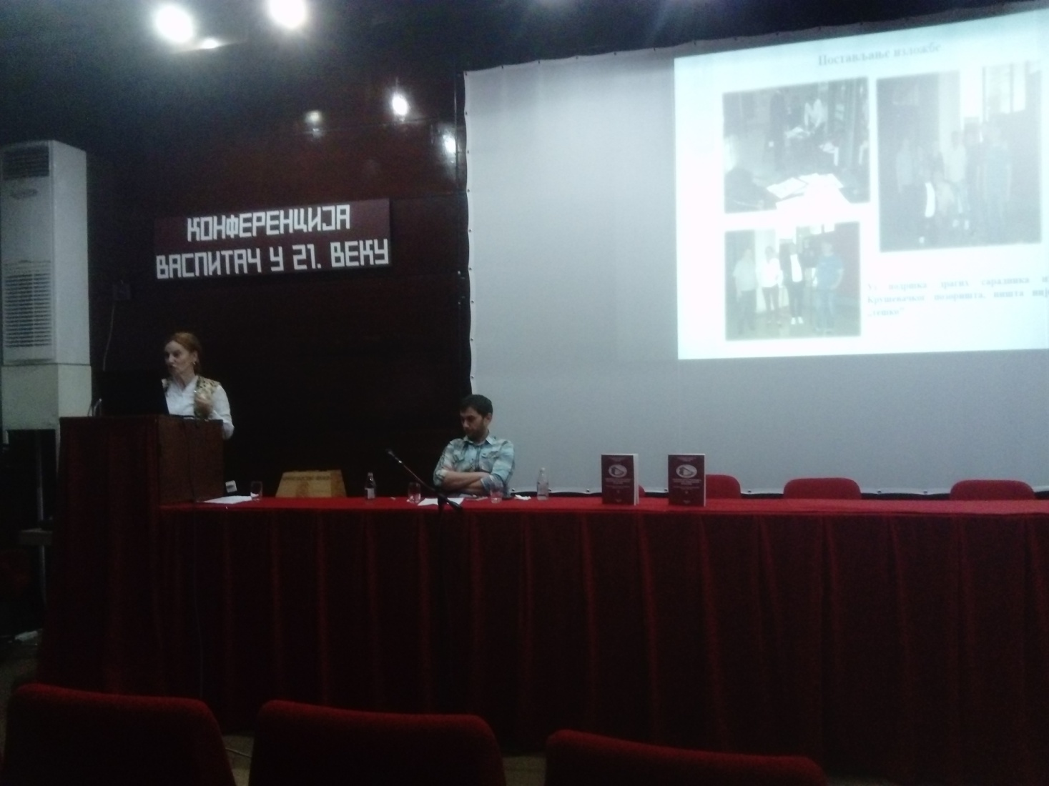
Слободанка Миладиновић, Далиборка Живковић:
ДЕЧЈИ ЛИКОВНИ САЛОН ВАСКРС УНАШОЈ КУЋИ

